Slide 1
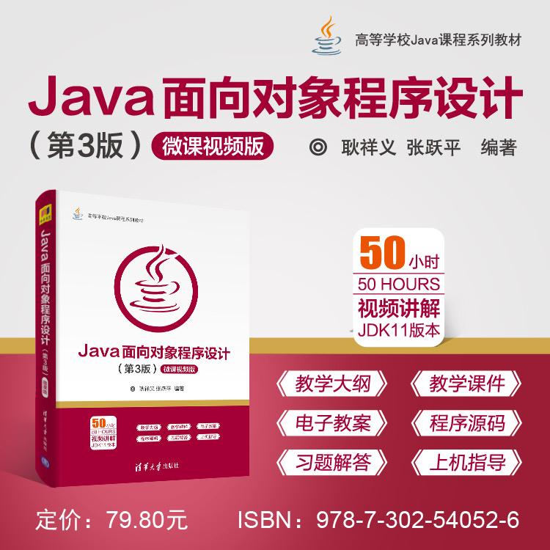

Slide 2

第14章 JDBC与MySQL数据库
主要内容
MySQL数据库管理系统
连接MySQL数据库
查询操作
更新、添加与删除操作
使用预处理语句（难点）
通用查询
事务
连接SQL Server数据库
连接内置Derby 数据库
连接Access 数据库
注册与登录
讲解如何在Java程序中使用JDBC提供的API和数据库进行交互信息，特点是，只要掌握与某种数据库管理系统所管理的数据库交互信息，就会很容易地掌握和其它数据库管理系统所管理的数据库交互信息。
耿祥义老师java教学辅助公众号（java-violin）

Slide 3
14.1 MySQL数据库管理系统
1．下载
输入网址：
https://dev.mysql.com/downloads/mysql/
请求下载页，然后在出现的页面中选择Windows (x86, 64-bit), ZIP Archive 8.0.15（184.1M），然后单击Download（下载）按钮。
网盘下载地址是：
https://pan.baidu.com/s/1cURNmiVrPyJiGHnCWyx7zQ
2．安装
将下载的mysql-8.0.15-winx64.zip解压缩到本地计算机即可，比如解压缩到D:\。这里将下载的mysql-8.0.15-winx64.zip解压缩到D:\，形成的目录结构如图。

Slide 4


14.2 启动MySQL数据库服务器
1．启动
首次启动之前必须进行安全初始化。必须用管理员身份启动命令行窗口（在C:\Windows\System32下找到cmd.exe，在cmd.exe上单击鼠标右键，选择以管理员身份运行），然后在命令行进入MySQL安装目录的bin子目录，键入
mysqld --initialize-insecure
命令，回车确认（如图）：
初始化的作用是初始化data目录，并授权一个无密码的root用户。
初始化后，必须用管理员身份启动命令行窗口，然后进入MySQL安装目录的bin子目录下键入：
mysqld 或 mysqld -nt
回车确认，启动MySQL数据库服务器（以后再启动MySQL就不需要初始化了）。

Slide 5
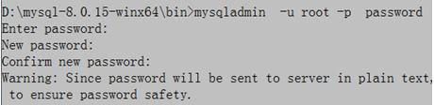
14.2 启动MySQL数据库服务器
1．启动
2．root用户
MySQL数据库服务器启动后，MySQL授权可以访问该服务器的用户只有一个，名字是root，密码为空。 Root用户可以再授权能访问数据库服务器的新用户（只有root用户有权利建立新的用户）。
首次启动MySQL服务器后，必须对root用户进行身份确认。因此，MySQL数据库服务器启动后，再用管理员身份打开另一个命令行窗口，使用mysqladmin命令确认root用户和root用户的密码，或确认root用户，并修改root用户的密码。在新的命令行窗口进入MySQL 的安装目录：D:\mysql-8.0.15-winx64\bin，使用mysqladmin命令：
D:\mysql-8.0.15-winx64\bin> mysqladmin -u root -p password
回车确认后，将提示输入root的当前密码（无密码就直接回车确认，初始是无密码），如果输入正确，将继续提示输入root的新密码（如果新密码仍然保持是无密码，就直接回车确认），以及确认新密码。本教材始终让root用户的密码是无密码(默认是无密码)。

Slide 6
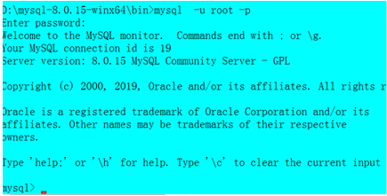
14.3 MySQL客户端管理工具
所谓MySQL客户端管理工具，就是专门让客户端在MySQL服务器上建立数据库的软件。
在使用客户端管理工具之前需启动MySQL数据库服务器。
1．命令行客户端
打开一个新的命令行窗口（不必管理员身份），进入MySQL安装目录下的bin子目录。
对于本机调试（即客户端和数据库服务器同机），执行格式为：
mysql -u root -p
然后按要求输入密码即可(如果密码是空，可以不输入密码)。
如果是远程的数据库服务器，假设ip是192.168.0.1，执行格式为：
mysql -h 192.168.0.1 -u root -p
然后按要求输入密码即可。
启动命令行客户端后，MS-DOS窗口出现
mysql>
字样效果。

Slide 7

14.3 MySQL客户端管理工具
1．命令行客户端
2. 创建数据库
启动命令行客户端后就可以使用SQL语句进行创建数据库、建表等操作。建议用记事本编辑相关的SQL语句，然后复制、粘贴到命令行窗口。
在当前命令行客户端占用的命令行窗口输入创建数据库Book的SQL语句：
create database Book;
如果数据库Book已经存在，将提示数据库已经存在，不再创建数据库，否则将创建数据库Book。
创建数据库
Book

Slide 8

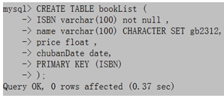
14.3 MySQL客户端管理工具
1．命令行客户端
2. 创建数据库
3.建表
创建数据库后就可以使用SQL语句在该库中创建表。
在当前命令行客户端管理工具占用的命令行窗口输入：
use Book
回车确认（进入数据库也可以没有分号）进入数据库Book。
准备在数据库Book建立一个名字为bookList表，该表的字段为：
ISBN（varchar） name（varchar） price（float） chubanDate(date)
进入数据库Book后，键入创建bookList表的SQL语句：
CREATE TABLE bookList (
ISBN varchar(100) not null ,
name varchar(100) CHARACTER SET gb2312,
price float ,
chubanDate date,
PRIMARY KEY (ISBN)
);

Slide 9

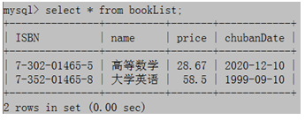
14.3 MySQL客户端管理工具
1．命令行客户端
创建bookList表之后就可以使用SQL语句对bookList表进行添加、更新和查询等操作（如果已经退出数据库，需要再次进入数据库）。在当前命令行客户端占用的命令行窗口键入插入记录（行）的SQL语句，记录之间用逗号分隔：
2. 创建数据库
3.建表
insert into bookList values('7-302-01465-5','高等数学',28.67,'2020-12-10'),
('7-352-01465-8','大学英语',58.5,'1999/9/10');
在当前命令行客户端占用的命令行窗口键入查询记录的SQL语句，可以查询表中的纪录。
select * from bookList;

Slide 10
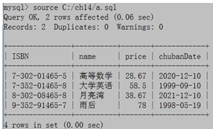
14.3 MySQL客户端管理工具
1．命令行客户端
2. 创建数据库
3.建表
4.导入.sql文件中的SQL语句
可以事先将需要的SQL语句保存在一个扩展名是.sql的文本文件中（文本编辑器编辑保存），然后在命令行客户端占用的命令行窗口使用source命令导入.sql文件中的SQL语句。
insert into bookList values
('8-302-08465-8','月亮湾',38.67,'2021-12-10') , ('9-352-91465-7','雨后',78,'1998/5/19');
select * from bookList;
例如，a.sql保存在C:\ch14中。
在当前命令行客户端占用的命令行窗口键入如下命令：
mysql> source C:/ch14/a.sql
回车确认。

Slide 11
14.3 MySQL客户端管理工具
1．命令行客户端
5. 删除数据库或表
2. 创建数据库
删除数据库的命令：drop database <数据库名>，例如：删除名为tiger的数据库：
drop database tiger;
删除表的命令：drop table <表名>，例如，使用book数据库后，执行：
drop table booklist;
将删除book数据库中的bookList表。
3.建表
4.导入.sql文件中的SQL语句
6.使用 Navicat for MySQL
使用图形用户界面（GUI）的MySQL客户端管理工具，可以更加方便地建数据库、在数据库中创建表等操作。登录：http://www.navicat.com.cn/download下载试用版或购买商业版，例如下载navicat121_premium_cs_x64.tar.gz试用版，解压后运行Navicat.exe启动Navicat，然后单击连接，建立一个连接，比如名字是gengxinagyi的连接。成功建立连接后，在连接名字上单击右键打开连接就可以在数据库服务器上建立数据库了。在连接名字上单击右键选择建立数据库，或查看数据库，在数据库下的“表”上单击右键建表。
1．命令行客户端
建议读者熟悉了 后，在找一款自己喜欢的图形用户界面（GUI）的MySQL客户端管理工具。

Slide 12
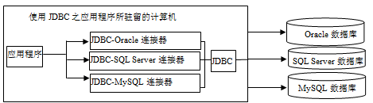
14.4 JDBC
Java编写的程序不依赖于具体的数据库，Java提供了专门用于操作数据库的API，即JDBC（Java Data Base Connectivity）。JDBC操作不同的数据库仅仅是连接方式上的差异而已，使用JDBC的应用程序一旦和数据库建立连接，就可以使用JDBC提供的API操作数据库。
程序经常进行如下的操作：
• 与一个数据库建立连接
• 向已连接的数据库发送SQL语句
• 处理SQL语句返回的结果

Slide 13
14.5 连接MySQL数据库
MySQL数据库服务器启动后（见14.2），应用程序为了能和数据库交互信息，必须首先和MySQL数据库服务器上的数据库建立连接
1．下载JDBC-MySQL数据库连接器
https://dev.mysql.com/downloads/connector/j/
选择Platform Independent (Architecture Independent), ZIP格式，单击download下载按钮即可。本教材下载的是mysql-connector-java-8.0.15.zip。
解压目录下的mysql-connector-java-8.0.15.jar文件就是连接MySQL数据库的JDBC-MySQL数据库连接器。
为了调试程序方便，将数据库连接器mysql-connector-java-8.0.15.jar保存到C:\ch14目录中，并重新命名为mysqlcon.jar。
注： 我们将mysql-connector-java-8.0.15.jar(以及后面要用的Derby数据库，Access数据库的连接器)上传到了自己的网盘，下载地址是
https://pan.baidu.com/s/1Lt6tQ8Cqsz3-5MhbPGvefQ
后续的Java应用程序,使用-cp参数（加载程序需要的jar文件中的类），例如，运行应用程序：
C:\ch14>java -cp mysqlcon.jar; 主类
jar文件和主类名之间用分号分隔，而且分号和主类名之间必须留有至少一个空格(有关jar文件的知识见4.13).

Slide 14
14.5 连接MySQL数据库
1．下载JDBC-MySQL数据库连接器
应用程序负责加载的JDBC-MySQL连接器，代码如下（注意字符序列和8.0版本之前的com.mysql.jdbc.Driver不同）
2.加载JDBC-MySQL数据库连接器
try{ Class.forName("com.mysql.cj.jdbc.Driver ");
}
catch(Exception e){}
数据库驱动是mysql-connector-java-8.0.15.jar文件中的Driver类，该类的包名是com.mysql.cj.jdbc
3.连接数据库
Connection con;
String uri =
"jdbc:mysql://192.168.100.1:3306/Book?user=root&password=&useSSL=false"+"&serverTimezone=GMT";
try{
con = DriverManager.getConnection(uri); //连接代码
}
catch(SQLException e){
System.out.println(e);
}
代码：

Slide 15
14.5 连接MySQL数据库
1．下载JDBC-MySQL数据库连接器
2.加载JDBC-MySQL数据库连接器
3.连接数据库
4.注意汉字问题
如果数据库的表中的记录有汉字，那么在建立连接时需要额外多传递一个参数characterEncoding，并取值gb2312或utf-8。
"jdbc:mysql://localhost/Book?useSSL=false&serverTimezone=GMT&characterEncoding=utf-8"
注意 ：String的字符序列里不能出现回行，否则用+并置：
“jdbc:mysql://localhost/Book?useSSL=false”+
”&serverTimezone=GMT”+
”&characterEncoding=utf-8"
5.程序调试
除非特别声明，后续的例子都保存到C:\ch14中，编译通过后，如下运行主类：
C:\ch14>java -cp mysqlcon.jar; 主类
当使用-cp参数加载jar文件中的类时，特别注意在jar文件和主类名之间用分号分隔，而且分号和主类名之间必须留有至少一个空格。
有关jar文件的知识见4.13。

Slide 16
14.6 查 询 操 作
1．得到SQL查询语句
让已创建的连接对象con调用方法createStatment()创建这个SQL语句对象。
try{ Statement sql=con.createStatement();
}
catch(SQLException e ){}
2．处理查询结果
Statment对象sql可以调用相应的方法实现对数据库中表的查询和修改，并将查询结果存放在一个ResultSet类声明的对象中。ResultSet对象是按“列”（字段）组织的数据行构成。
对于 ResultSet rs = sql.executeQuery("SELECT * FROM bookList");
结果集rs的列数是4列，刚好和数据库的表bookList的列数相同，第1～4列分别是ISBN、name、price和chubanDate列.
对于 ResultSet rs = sql.executeQuery("SELECT name,price FROM bookList");
内存的结果集对象rs列数只有两列，第1列是name列，第2列是pricet列

Slide 17
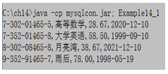
14.6 查 询 操 作
14.6.1 顺序查询
14.6.2 控制游标
14.6.3 条件与排序查询
顺序查询，是指ResultSet对象一次只能看到一个数据行，使用next()方法移到下一个数据行。next()方法最初的查询位置，即游标位置，位于第一行的前面。next()方法向下（向后、数据行号大的方向）移动游标，移动成功返回true，否则返回false。
查询Book数据库中bokList表的全部记录（见14.3节建立的数据库）。
例子1
源文件保存到C:\ch14中，编译通过后，如下运行主类（如图）。
C:\ch14> java -cp mysqlcon.jar; Example14_1
使用-cp参数加载jar文件中的类，要特别注意在jar文件和主类名之间用分号分隔，而且分号和主类名之间必须留有至少一个空格。有关程序调试的约定见14.5（5）

Slide 18

14.6 查 询 操 作
14.6.1 顺序查询
14.6.2 控制游标
14.6.3 条件与排序查询
1. where子语句
select 字段 from 表名 where 条件
select * from bookList where price>56 and name != '月亮湾'
2. 排序
用order by子语句对记录排序：
select * from 表名 order by 字段名
select * from 表名 where 条件 order by 字段名
例如：
select * from bookList order by price
select * from bookList where name like '%编程%' order by name
例子3
查询bookList表中价格大于30，出版日期在1999至2021的图书，按价格price排序。

Slide 19
14.7 更新、添加与删除操作
Statement对象调用方法：public int executeUpdate(String sqlStatement);
通过参数sqlStatement指定的方式实现对数据库表中记录的更新、添加和删除操作，方法执行成功（成功更新，添加或删除），将返回一个正整数，否则返回0。
1.更新
update 表 set 字段 = 新值 where <条件子句>
例如：update bookList set chubanDate = '2019-12-26' where name='大学英语'
2.添加
insert into 表(字段列表) values (对应的具体的记录)
或
insert into 表 values (对应的具体的记录)
例如：
insert into mess values
('2-306-08465-7','春天', 35.8,'2020-3-20'),('5-777-56462-9','冬日', 29.9,'2019-12-23')
3.删除
delete from 表名 where <条件子句>
例如：delete from bookList where ISBN = '5-777-56462-9'
例子4
更行了bookList表中一条记录，并向bookList插入2条记录。
使用了例子2中 GetDBConnection 类。

Slide 20
14.8 使用预处理语句
Java提供了更高效率的数据库操作机制，就是PreparedStatement对象，该对象被习惯地称做预处理语句对象。
使用Connection和某个数据库建立了连接对象con，那么con就可以调用prepareStatement(String sql)方法对参数sql指定的SQL语句进行预编译处理，生成该数据库底层的内部命令，封装在PreparedStatement对象中。
14.8.1 预处理语句优点
14.8.2 使用通配符
那么该PreparedStatement对象调用下列方法都可以使得该底层内部命令被数据库执行：
ResultSet executeQuery()
boolean execute()
int executeUpdate()
只要编译好了PreparedStatement对象，那么该对象可以随时执行上述方法，显然提高了访问数据库的速度。

Slide 21
14.8 使用预处理语句
在对SQL进行预处理时可以使用通配符?（英文问号）来代替字段的值，只要在预处理语句执行之前再设置通配符所代表的具体值即可。
14.8.1 预处理语句优点
14.8.2 使用通配符
例如：
String str = "select * from mess where height < ? and name= ? "
PreparedStatement preSql = con.prepareStatement(str);
调用相应的方法设置通配符?代表的具体值，如：
preSql.setFloat(1,1.76f);
preSql.setString(2, "武泽");
上述预处理SQL语句sql中第1个通配符?代表的值是1.76，第2个通配符?代表的值是'武泽'。通配符按着它们在预处理SQL语句中从左到右依次出现的顺序分别被称为第1个、第2个、……、第m个通配符。
然后，preSql对象调用executeUpdate()方法。
例子5
使用预处理语句向bookList表添加记录并查询了记录（使用了例子2中GetDBConnection类）。

Slide 22
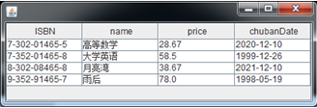
14.9 通用查询
为了编写通用查询，需要知道数据库表的列（字段）的名字，特别是表的列数（字段的个数），那么一个简单常用的办法是使用返回到程序中的结果集来获取相关的信息。
结果集ResultSet对象rs调用getMetaData()方法返回一个ResultSetMetaData对象（结果集的元数据对象）：
ResultSetMetaData metaData = rs.getMetaData();
ResultSetMetaData对象，比如metaData,调用getColumnCount()方法就可以返回结果集rs中的列的数目：
int columnCount = metaData.getColumnCount();
ResultSetMetaData对象，比如metaData调用getColumnName(int i)方法就可以返回结果集rs中的第i列的名字：
String columnName = metaData.getColumnName(i);
例子6 将数据库名以及SQL语句传递给Query类的对象，用表格显示查询到的记录。
例子6
Example14_6.java
Query.java

Slide 23
14.10 事 务
事务由一组SQL语句组成，所谓事务处理是指：应用程序保证事务中的SQL语句要么全部都执行，要么一个都不执行。
11.10.1 事务及处理
11.10.2 JDBC事务处理步骤
1．用setAutoCommit(booean b)方法关闭自动提交模式
所谓关闭自动提交模式，就是关闭SQL语句的即刻生效性。
con.setAutoCommit(false);
例子7
使用了事务处理，将bookList表中ISBN字段是‘8-302-08465-8 ’的price的值减少5，并将减少的5增加到ISBN字段是‘7-302-01465-5 ’的price上。
然后，再获取Statement对象sql：
sql = con.createStatement();
2．用commit()方法处理事务
Statement对象对数据库提交任何一条SQL语句都不会立刻生效，这样一来，就有机会让Statement对象提交多条SQL语句，这些SQL语句就是一个事务。
con调用commit()方法就是试图让事务中的SQL语句全部生效。
3．用rollback()方法处理事务失败
con调用commit()方法进行事务处理时，只要事务中任何一个SQL语句未能生效成功，就抛出SQLException异常。这时，程序必须让con调用rollback()方法：其作用是撤销引起数据发生变化的SQL语句所产生的操作，将数据库中的数据恢复到commi()方法执行之前的状态。

Slide 24
14.11 连接SQL Server数据库
许多常见的数据库都有相应的JDBC-数据库连接器以及客户端管理工具，只要将本章例子中加载JDBC-MySQL数据库连接器代码以及连接MySQL数据库的代码更换成相应的其他数据库的即可。
1．Microsoft SQL Server 2012
http://www.microsoft.com/zh-cn/download/default.aspx
在热门下载里选择选项：服务器，然后选择Microsoft SQL Server 2012 Express以及相应的客户端管理工具：Microsoft SQL Server 2008 Management Studio Express或 Microsoft SQL Server Management Studio Express。 64位系统可下载：SQLEXPR_x64_CHS.exe，32位系统可下载SQLEXPR32_x86_CHS.exe。
安装好SQL Server 2012后，需启动SQL Server 2012提供的数据库服务器（数据库引擎），以便使远程的计算机访问它所管理的数据库。
2. 建立数据库
启动SQL Server 2012提供的数据库服务器，打开SSMS提供的“对象资源管理器”，将出现相应的数据库操作界面。然后建立数据库，在数据库中建立表、插入纪录。
比如，创建warehouse数据库，在该数据库中创建名字为product的表。

Slide 25
14.11 连接SQL Server数据库
1．Microsoft SQL Server 2012
2. 建立数据库
3.JDBC-SQL Server数据库连接器
登录www.micsosoft.com下载Microsoft JDBC Driver 6.0 for SQL Server，即下载sqljdbc_6.0.8112.200_chs.tar.gz。在解压目录的sqljdbc_6.0\chs\jre8子目录中可以找到JDBC-SQLServer连接器：sqljdbc42.jar。作者也提供了网盘下载地址:
https://pan.baidu.com/s/1cchXfT-W5ve8p4pL-U5nwA
应用程序加载SQL Server驱动程序代码如下：
try { Class.forName("com.microsoft.sqlserver.jdbc.SQLServerDriver");
}
catch(Exception e){
}
4．建立连接
假设数据库服务器所驻留的计算机的IP地址是192.168.100.1
String uri= "jdbc:sqlserver://192.168.100.1:1433;DatabaseName=warehouse";
String user="sa";
String password="dog123456";
con=DriverManager.getConnection(uri,user,password);

Slide 26
14.12 连接内置Derby 数据库
Derby数据库管理系统使得应用程序内嵌数据库成为现实，可以让应用程序能更好、更方便地处理相关的数据，比如，对于Java应用程序，有时候需要动态地创建一个数据库，并向其添加数据，那么Derby可以就帮助应用程序动态地创建数据库完成程序的目的。内置Derby数据库的特点是应用程序必须和该Derby数据库驻留在相同计算机上，并且在当前Java虚拟机中，同一时刻不能有两个程序访问同一个内置Derby数据库。
登录：
http://db.apache.org/derby/derby_downloads.html
下载适合相应Java平台的Derby数据库，例如For Java 8 and Higher的db-derby-10.14.2.0-bin.zip，然后解压该文件。因为Java程序仅仅需要建立内置Derby数据库，在解压目录下找到derby.jar文件（JDBC-Derby连接器），将该文件复制到C:/ch14中。
网盘下载：
https://pan.baidu.com/s/1Lt6tQ8Cqsz3-5MhbPGvefQ

Slide 27

14.12 连接内置Derby 数据库
1．加载Derby数据库连接器程序
Class.forName("org.apache.derby.jdbc.EmbeddedDriver");
2．创建并连接数据库或连接已有的数据库
创建名字是students的数据库，并与其建立连接（create取值是true）的代码是：
Connection con = DriverManager.getConnection("jdbc:derby:students;create=true");
连接已有的students数据库（create取值是false）的代码是：
Connection con = DriverManager.getConnection("jdbc:derby:students;create=false");
应用程序创建数据库库之后，如students的数据库，运行环境会在当前应用程序所在目录下（比如C:\ch14）建立名字是student的子目录，该子目录下存放着和该数据库相关的配置文件。
例子8
使用了名字是students的Derby数据库，并在数据库中建立了chengji表。
编译通过后，如下运行主类（如图）。
C:\ch14>java -cp derby.jar; Example14_8
注： 使用 -cp 参数加载jar文件中的类，要注意在jar文件和主类名之间用分号分隔，而且分号和主类名之间必须留有至少一个空格。

Slide 28
14.13 连接Access 数据库
许多院校的实验环境都是Mirosoft的操作系统，在安装Office办公系统软件的同时就安装好了Microsoft Access数据库管理系统，比如，Microsoft Access 2010。这里不再介绍Access数据库本身的使用。如果喜欢用Accesss数据库，那么学习本节后，可以把前面的例子全部换成Access数据库，仅仅需要改变的就是数据库的连接方式而已。
用Access数据库管理系统建立一个名字是Book.accdb的数据库，并在数据库中建立了名字是bookList的表（与14.3的MySQL数据库结构相同，仅仅是数据库不同而已）。数据库保存在C:\ch14目录中。
登录：
http://www.hxtt.com/access.zip
下载JDBC-Access连接器。解压下载得access.zip，在解压目录下\lib子目录中的Access_JDBC30.jar就是JDBC-Access连接器，将该文件复制到C:/ch14中。作者也将Access_JDBC30.jar文件放在了教学资源的源代码文件夹中，也可以到作者的网盘下载：
https://pan.baidu.com/s/1Lt6tQ8Cqsz3-5MhbPGvefQ

Slide 29

14.13 连接Access 数据库
1．加载Access数据库连接器程序
Class.forName("com.hxtt.sql.access.AccessDriver");
2．连接已有的数据库
String databasePath = "./Book.accdb";
String loginName ="";
String password ="";
con = DriverManager.getConnection("jdbc:Access://"+databasePath, loginName, password);
例子9
和例子1类似，仅仅是把MySQL数据库更换了成Access数据库
编译通过后，如下运行主类（如图）。
C:\ch14> java -cp Access_JDBC30.jar; Example14_9
注： 使用 -cp 参数加载jar文件中的类，要注意在jar文件和主类名之间用分号分隔，而且分号和主类名之间必须留有至少一个空格。

Slide 30
14.14 注册与登录
登录与注册是软件中经常遇到的模块，结合数据库，讲解怎样实现注册与登录。
14.14.1 设计思路
14.14.2 具体设计
14.14.3 用户程序
1．数据库设计
数据库设计好之后才能进入软件的设计阶段，因此当一个应用问题的需求比较复杂时，数据库的设计（主要是数据库中各个表的设计） 就显得尤为重要。
2．数据模型
程序应当将某些密切相关的数据封装到一个类中，例如，把数据库的表的结构封装到一个类中，即为表建立数据模型。其目的是用面向对象的方法来处理数据。
3．数据处理者
程序应尽可能能将数据的存储与处理分开，数据模型仅仅存储数据，数据处理者根据数据模型和需求处理数据，比如当用户需要注册时，数据处理者将数据模型中的数据写入到数据库的表中。
4．视图
程序尽可能提供给用户交互方便的视图，用户可以使用该视图修改模型中的数据。并利用视图提供的交互事件（例如ActionEvent事件），将模型交给数据处理者（即所谓的MVC设计理念）。

Slide 31

14.14 注册与登录
14.14.1 设计思路
14.14.2 具体设计
14.14.3 用户程序
1．user数据库和register表
创建名字是user的数据库，在该库中新建名字是register的表，表的设计结构为：
(id char(20) primary key,password varchar(30),birth date)
将register.sql文件（知识点见14.3（4））：
create database user;
use user
CREATE TABLE register (
id char(20) not null ,
password varchar(30),
birth date ,
PRIMARY KEY (id)
);
保存到C:\ch14中，然后启动mysql命令行客户端，导入register.sql文件（source c:\cha14\register.sql），建立user数据库以及register表，如图。

Slide 32
14.14 注册与登录
2．模型
14.14.1 设计思路
14.14.2 具体设计
14.14.3 用户程序
（1）注册模型
数据模型的作用是存放数据，一般不参与数据的操作，大部分情况下，数据模型只需提供设置数据和获取数据的方法。
（2）登录模型
登录模型只存放用户名，密码和登录是否成功的数据。
（3）代码
模型的包名都是geng.model，需按着包名形成的目录结构存放（见4.8.2），例如将下述注册模型Register.java保存到c:\ch14\geng\model中，如下编译Register.java：
C:\ch14>javac geng\model\Register.java
注册模型的代码
登录模型的代码
Register.java
Login.java

Slide 33
14.14 注册与登录
3．数据处理
14.14.1 设计思路
14.14.2 具体设计
14.14.3 用户程序
（1）注册处理者
HandleInsertData类去完成，该类要负责将模型中的数据写入到user数据库的register表中，即负责向rigister表插入记录。
（2）登录处理者
HandleLogin类去完成，该类要负责去查询user数据库的register表，检查用户是否是已经注册的用户。
（3）代码
数据处理者的包名都是geng.handle，需按着包名形成的目录结构存放，例如将下述注册处理者HandleRegister.java保存到c:\ch14\geng\handle中，如下编译：
C:\ch14> javac geng\model\HandleRegister.java
注册处理者的代码
HandleRegister.java
登录处理者的代码
HandleLogin.java
（4）简单的测试
有了模型和数据处理者，现在就可以用命令行实现注册和登录。
主类Cheshi的包名是geng.cheshi，实现了一个注册并登录，如果登录成功，就输出一句欢迎语言：“登录成功了！”
Cheshi.java

Slide 34
14.14 注册与登录
3．数据处理
14.14.1 设计思路
14.14.2 具体设计
14.14.3 用户程序
（1）注册处理者
（2）登录处理者
（3）代码
（4）简单的测试
有了模型和数据处理者，现在就可以用命令行实现注册和登录。
主类Cheshi的包名是geng.cheshi，实现了一个注册并登录，如果登录成功，就输出一句欢迎语言：“登录成功了！”
Cheshi.java
Cheshi.java保存到c:\ch11\geng\cheshi中，如下编译和运行：
C:\ch14> javac geng\cheshi\Cheshi.java
C:\ch14> java -cp mysqlcon.jar; geng.cheshi.Cheshi
用MySQL客户端管理工具就可以看到register表里有了一条记录：
(moonjava,123456,'1999-12-10')

Slide 35
14.14 注册与登录
4．视图
14.14.1 设计思路
14.14.2 具体设计
14.14.3 用户程序
（1）注册视图
注册视图提供显示模型和修改模型中数据的功能。
（2）登录视图
视图中用户可以输入注册的id和密码。单击登录按钮、将有关数据，比如id和密码，交给登录数据处理者。
（3）集成视图
将注册视图和登录视图集成到JTabbedPane容器。
（4）代码
视图的包名都是geng.view，需按着包名形成的目录结构存放，例如将下述注册视图RegisterView.java保存到c:\ch14\geng\view中，如下编译：
C:\ch14>javac geng\view\RegisterView.java
注册视图
登录视图
集成视图
RegisterView.java
LoginView.java
RegisterAndLoginView.java

Slide 36
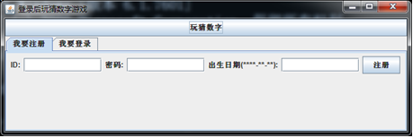
14.14 注册与登录
程序提供一个猜数字游戏（见第10章例子14），但希望用户登录后才可以玩游戏。因此，程序决定引入geng.view包中的RegisterAndLoginView类，以便提示用户登录或注册（RegisterAndLoginView就可以满足用户的这个需求）。
14.14.1 设计思路
14.14.2 具体设计
14.14.3 用户程序
应用程序的主类没有包名，将主类MainWindow.java保存到c:\ch14中即可（但需要把第10章例子14中的WindowGuessNumber.class与主类保存到同一目录中）
需如下运行主类，即别忘记.jar文件：
C:\ch14>java -cp mysqlcon.jar; MainWindow

Slide 37
14.15 小结
JDBC技术在数据库开发中占有很重要的地位，JDBC操作不同的数据库仅仅是连接方式上的差异而已，使用JDBC的应用程序一旦和数据库建立连接，就可以使用JDBC提供的API操作数据库。
当查询ResultSet对象中的数据时，不可以关闭和数据库的连接。
使用PreparedStatement对象可以提高操作数据库的效率。

